Slide 1

Использование КУБИКА БЛУМА в работе с детьми дошкольного возраста
Подготовила: Спицына Е.А.
Учитель - дефектолог

Slide 2
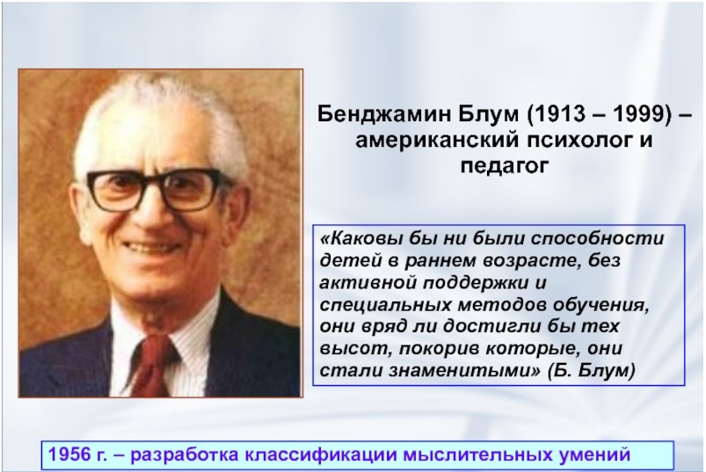

Slide 3
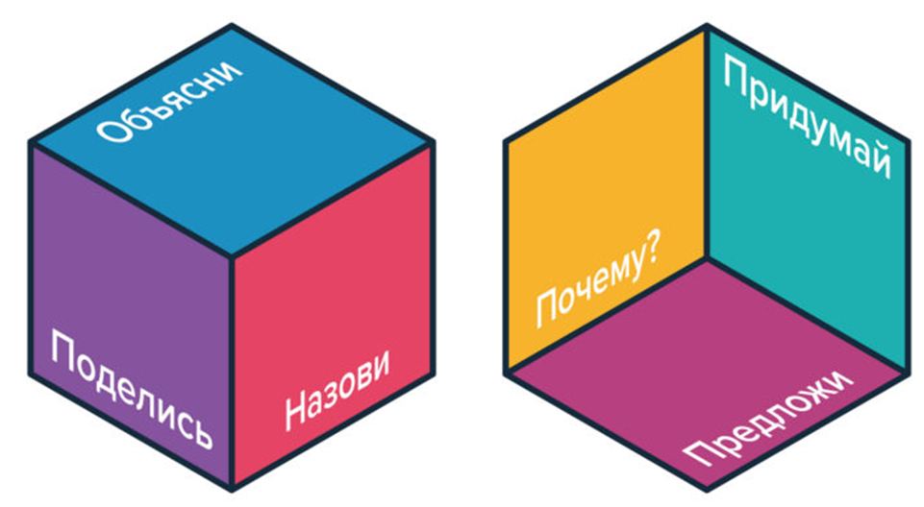
Одной из эффективных педагогических техник является Кубик Блума.

Slide 4
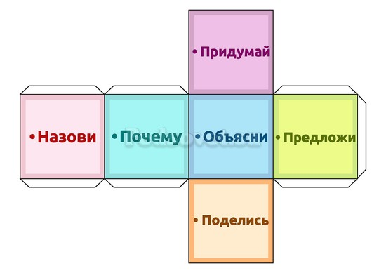
Методика использования «Кубика Блума».

Slide 5
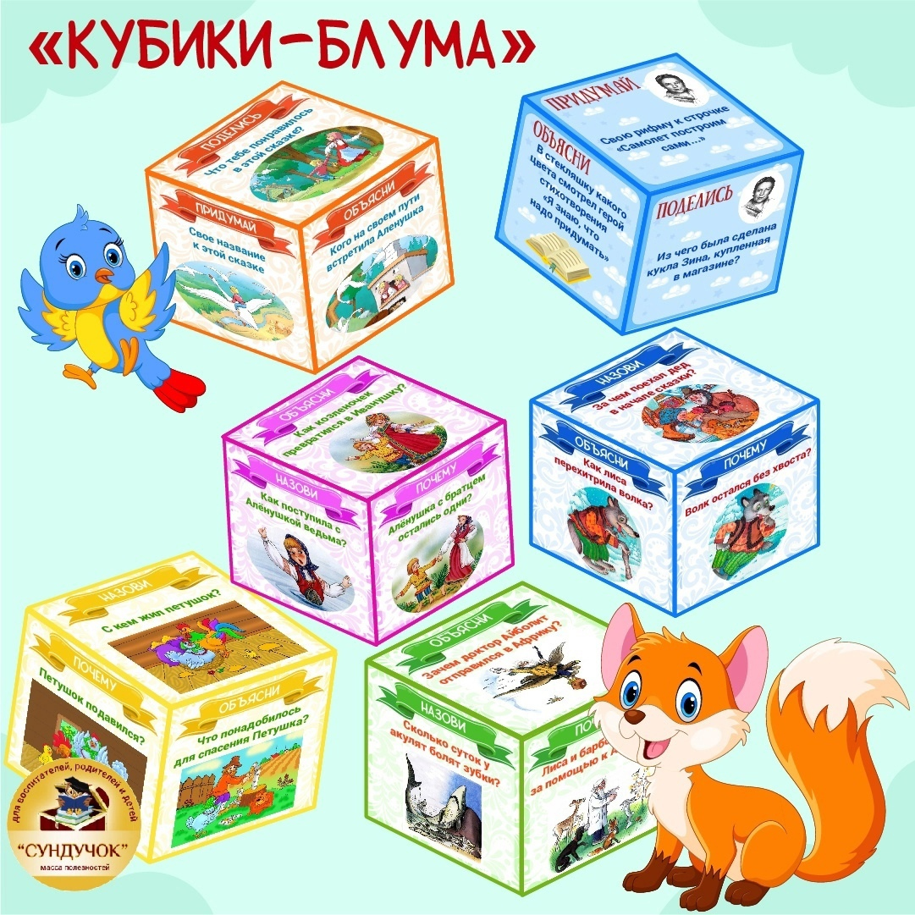

Slide 6
«Назови» - Предполагает воспроизведение знаний. Это самые простые вопросы. Ребёнку предлагается просто назвать предмет, явление, термин и т.д.
«Почему» - Это блок вопросов позволяет сформулировать причинно-следственные связи, то есть описать процессы, которые происходят с указанным предметом, явлением.
«Объясни» - Это вопросы уточняющие. Они помогают увидеть проблему в разных сторон.
«Предложи» - Ребёнок должен предложить свою задачу, которая позволяет применить то или иное правило. Либо предложить свое видение проблемы, свои идеи
«Придумай» — это вопросы творческие, которые содержат в себе элемент предположения, вымысла.
«Поделись» — вопросы этого блока предназначены для активации мыслительной деятельности детей, учат их анализировать, выделять факты и следствия. Вопросам этого блока желательно добавлять эмоциональную окраску. То есть, сконцентрировать внимание на ощущениях и чувствах ребёнка, его эмоциях, которые вызваны названной темой.

Slide 7
Использование приёма «Кубик Блума» оказывает положительное влияние на различные стороны развития дошкольников, в том числе и на развитие речемыслительной деятельности. Практика показывает, что приём очень нравится детям, они быстро осваивают технику его использования. А воспитателю этот приём помогает в активной и занимательной форме проверять знания и умения детей.

Slide 8
Спасибо за внимание!

